Slide 1


동전 인식 프로그램
4조 장연식

Slide 2

JAVA 212_Deep Running A
Contents
목차
동전 인식 프로그램
개요
전체 구성
본문
한계점
2. 지폐 인식 프로그램
개요
전체 구성
본문
한계점

Slide 3
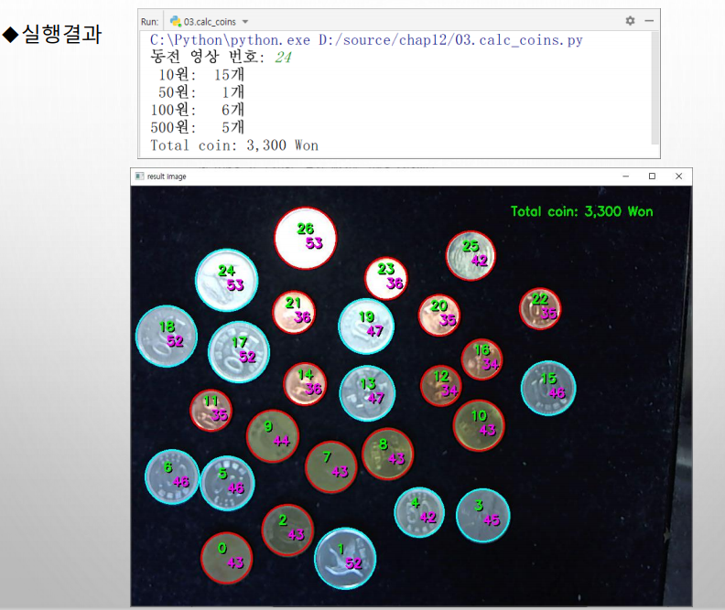
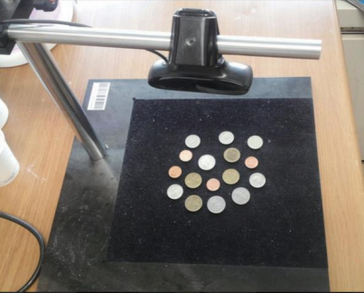
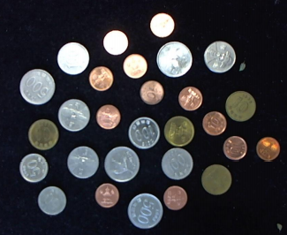
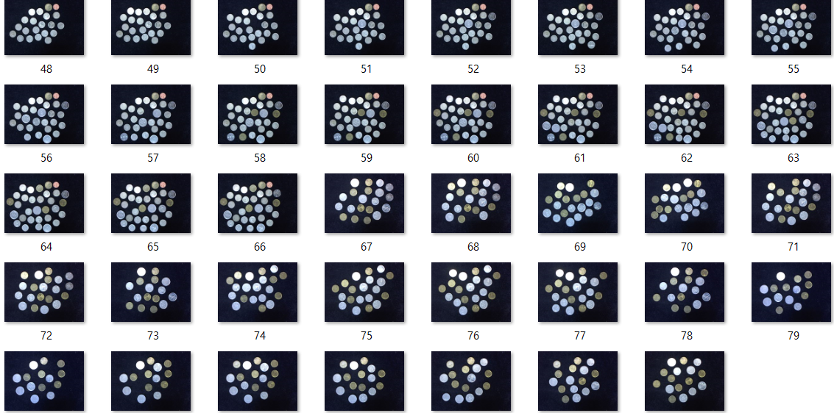
JAVA 212_Deep Running A
1. 동전 인식 프로그램 - 개요
동전 캡처 시스템
캡처된 동전 이미지 파일로 제공
OpenCV 라이브러리
동전 분류(크기, 색상)
모든 동전 금액 계산

Slide 4
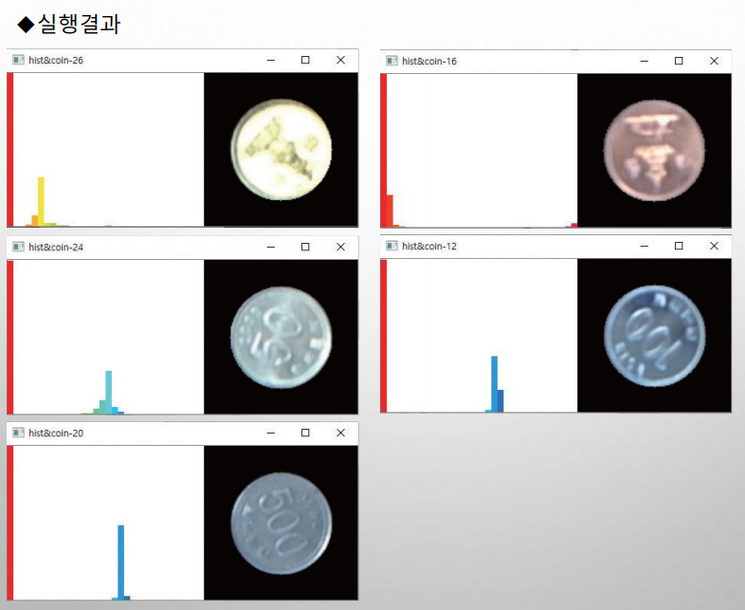
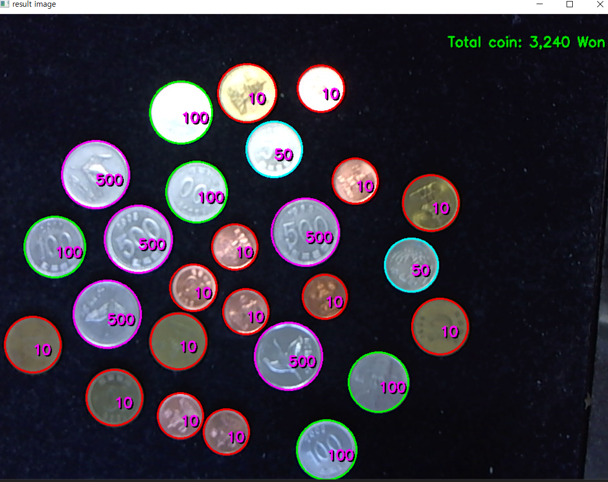
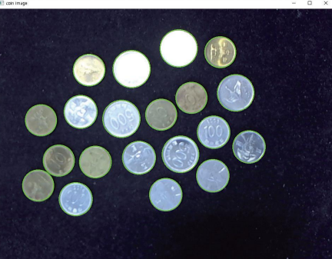
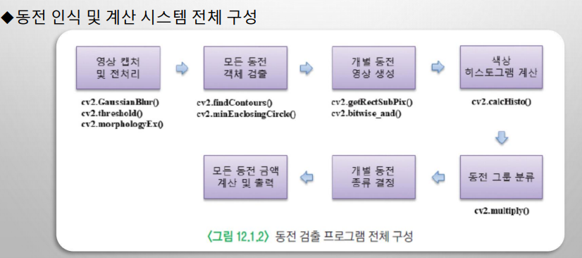
JAVA 212_Deep Running A
1. 동전 인식 프로그램 - 구성
전처리 및 동전 객체 검출
동전 색상 히스토그램 계산
동전 그룹 분류 및 종류 결정
동전 금액 계산 및 출력

Slide 5
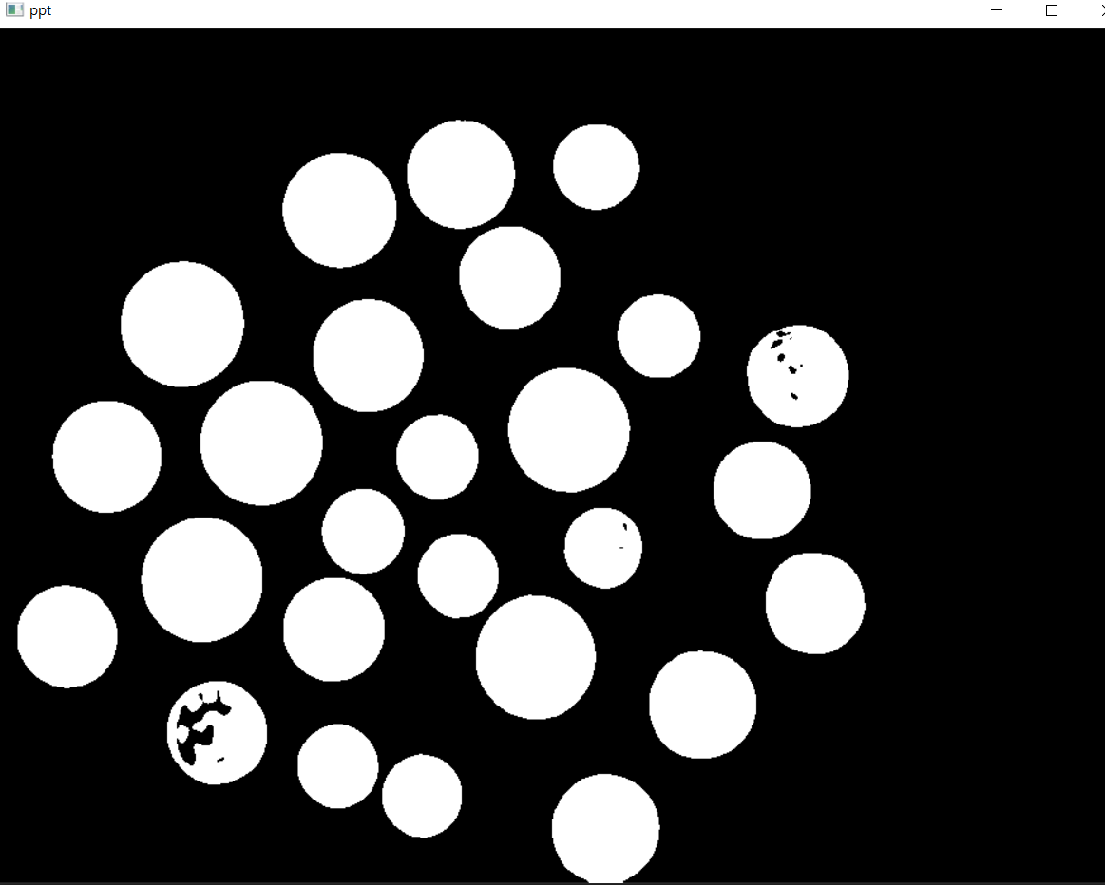
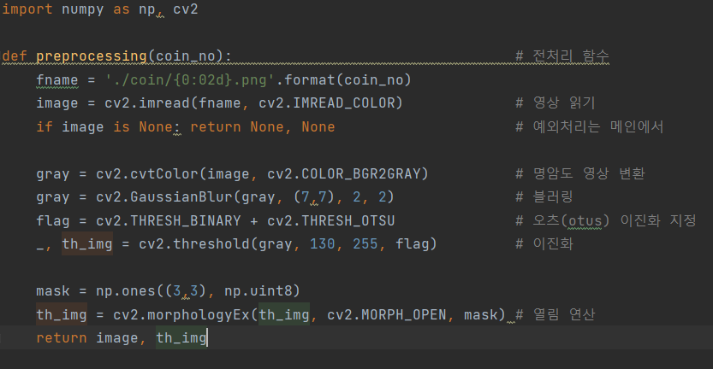
JAVA 212_Deep Running A
1. 동전 인식 프로그램 – 본문(전처리)
명암도 영상 변환
(cvtColor)
가우시안 블러
(GaussianBlur)
이진화
(threshold)
모폴로지 연산
(morphologyEX)

Slide 6
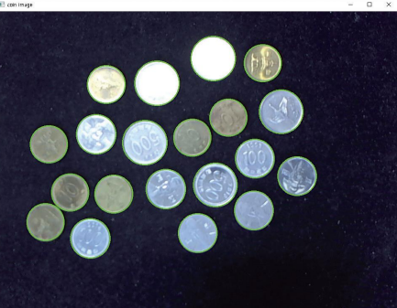
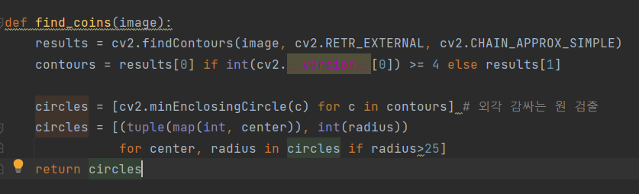
JAVA 212_Deep Running A
1. 동전 인식 프로그램 – 본문(객체 검출)
윤곽 따기
(cv2.findContours)
윤곽 감싸는 원 검출
(cv2.minEnclosingCircle)
반지름25이상 원 저장
(center, radius 형태)

Slide 7
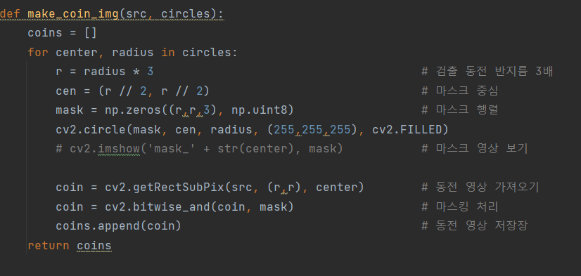
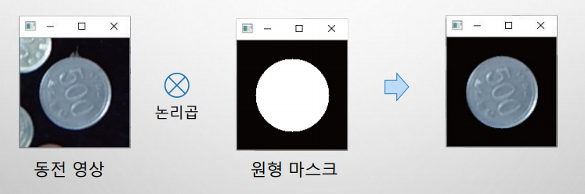
JAVA 212_Deep Running A
1. 동전 인식 프로그램 – 본문(개별 동전 이미지 만들기)
마스크 만들기
(np.zeros, cv2.circle)
원본 이미지 따오기
(cv2.getRectSubpix)
마스킹 처리
(cv2.bitwise_and)

Slide 8
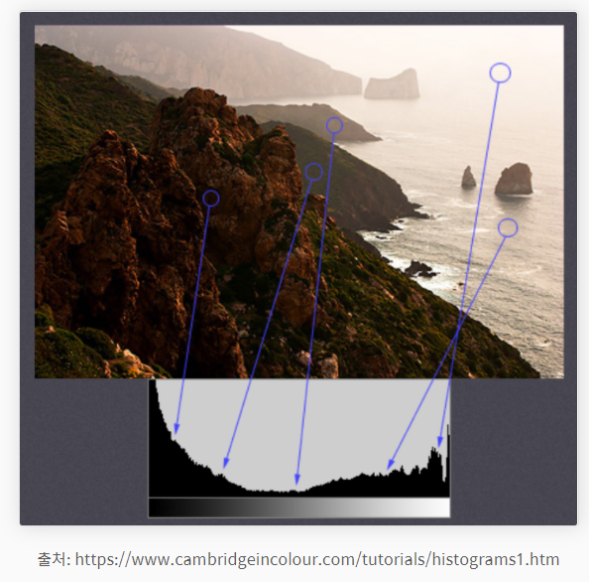
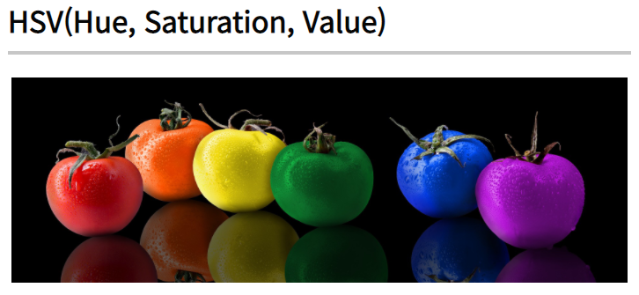
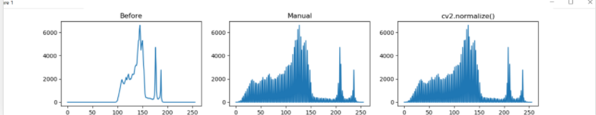
JAVA 212_Deep Running A
1. 동전 인식 프로그램 – 본문(HSV 히스토그램)
히스토그램
(이미지 분석)
HSV
(H:색상, S:채도, V:명도)
정규화
(픽셀값을 고르게 퍼트림)

Slide 9
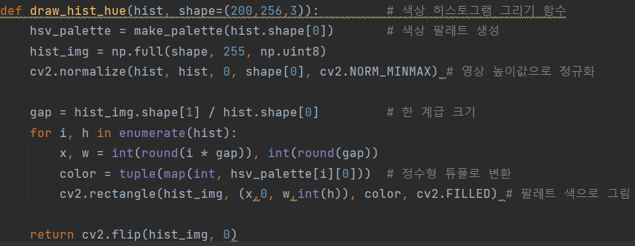
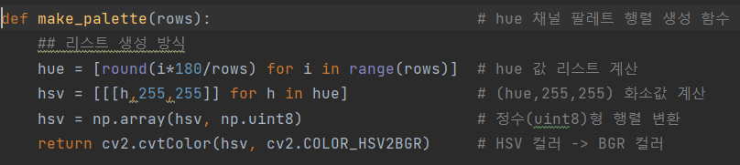
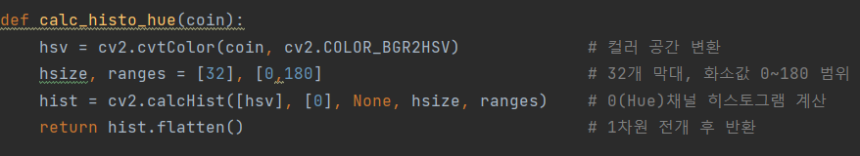
JAVA 212_Deep Running A
1. 동전 인식 프로그램 – 본문(HSV 히스토그램)
동전이미지의 H:색상
히스토그램 계산
(cv2.cvtColor, cv2.calcHist)
팔레트 만들기
(막대의 색상, S:255, V:255)
정규화 및 사각형 그리기
(cv2.normalize, cv2.rectangle)

Slide 10
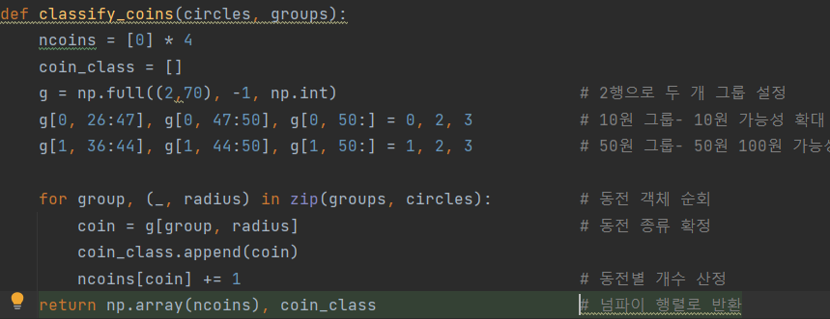
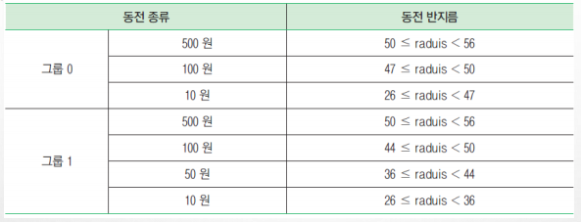
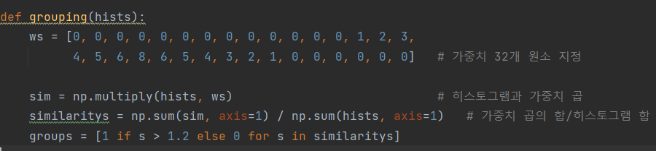
JAVA 212_Deep Running A
1. 동전 인식 프로그램 – 본문(그룹핑)
색상에 따른 분류
(색상값에 가중치를 부여)
반지름 크기에 따른 분류
(동전캡처시스템에 의해 가능)
동전 종류 결정 및 집계
(조건에 따른 동전 종류를
리스트화 후 매칭)

Slide 11
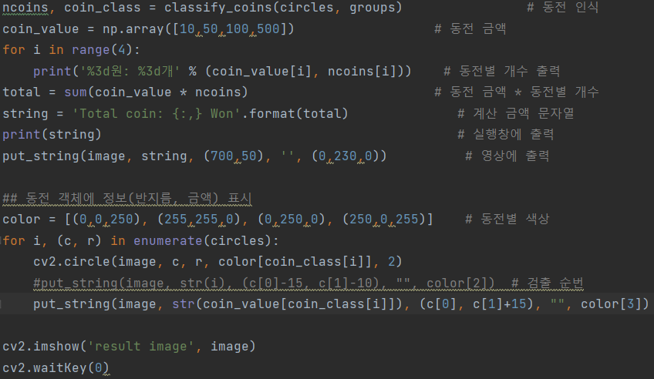
JAVA 212_Deep Running A
1. 동전 인식 프로그램 – 본문(출력)
동전별 개수
총 금액
동전별 다른 색상의 원 그리기
Contour순서, 반지름, 금액
(put_string은 cv2.putText를
이용한 정의함수-ch04참조)
시연하기

Slide 12
JAVA 212_Deep Running A
1. 동전 인식 프로그램 – 한계점
동전 캡처 시스템 -> 크기 일정
동전의 노후화, 색 변질
동전이 겹쳐져 있을 시

Slide 13
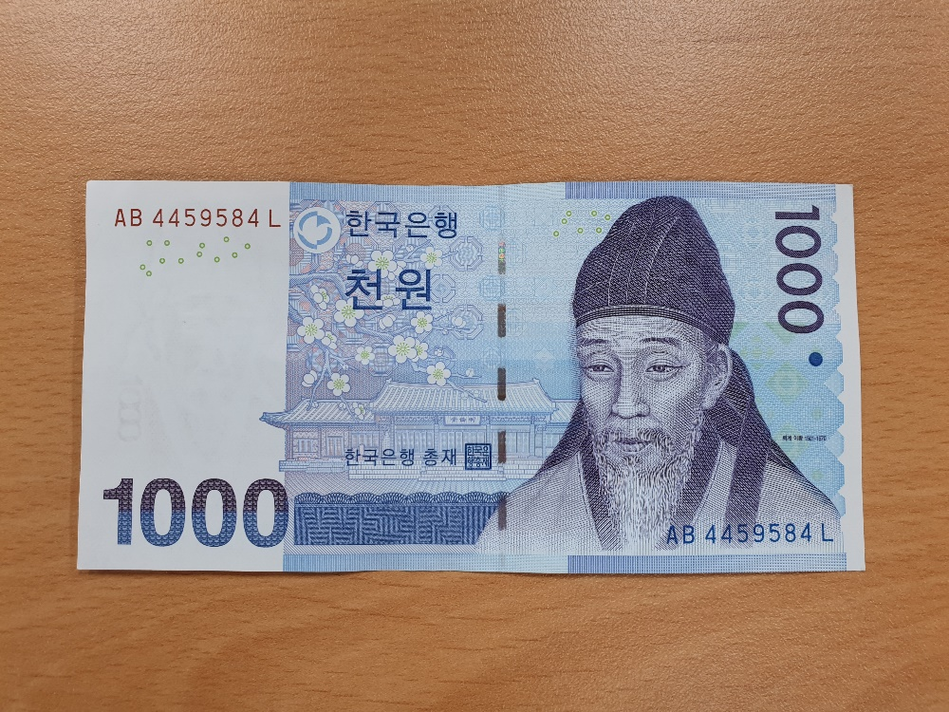
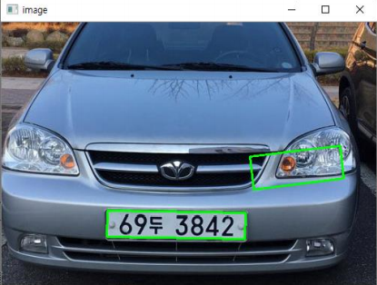

JAVA 212_Deep Running A
2. 지폐 인식 프로그램 - 개요
동전 인식 프로그램의 한계
kNN 알고리즘
동전 숫자 판별 어려움
자동차 번호판 검출 프로그램
SVM제외(train어려움)

Slide 14
JAVA 212_Deep Running A
2. 지폐 인식 프로그램 - 구성
지폐 영상 입력 및 전처리
숫자부분 후보영역 검색
후보영역 영상 생성
kNN 분류, 문자 출력

Slide 15
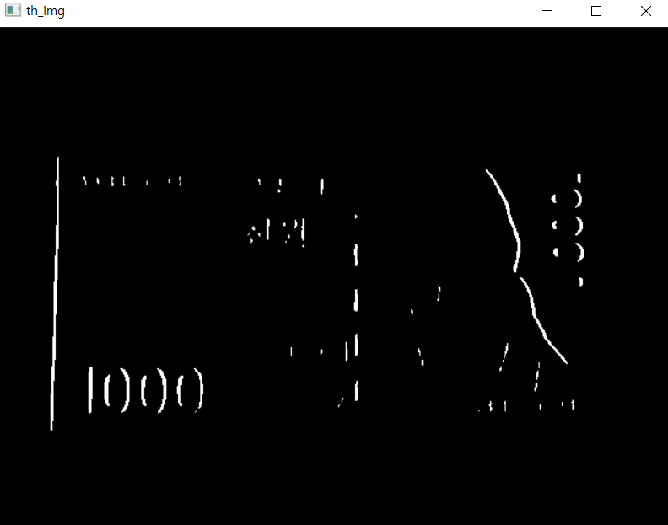
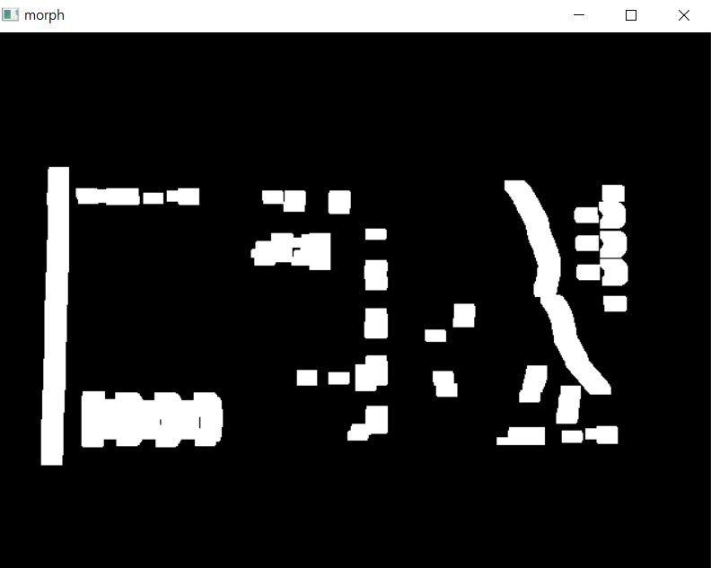
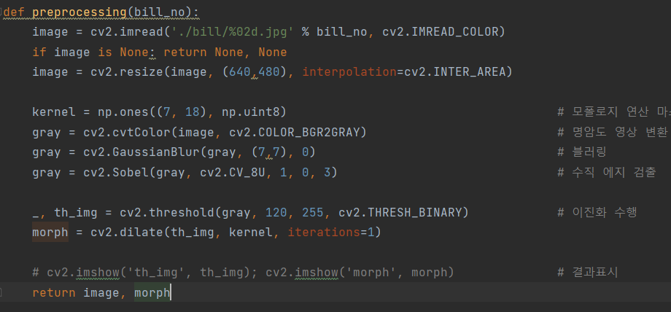
JAVA 212_Deep Running A
2. 지폐 인식 프로그램 – 본문(전처리)
cv2.cvtColor
cv2.GaussianBlur
cv2.Sobel
cv2.threshold
cv2.dilate
원하는 영역을 contour
할 수 있게 선택

Slide 16
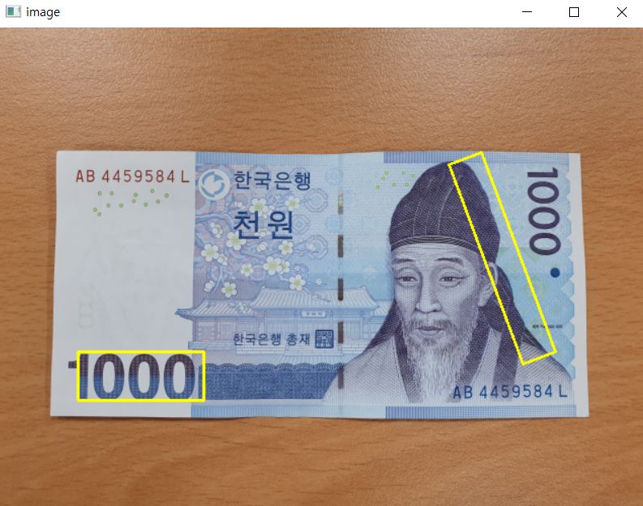
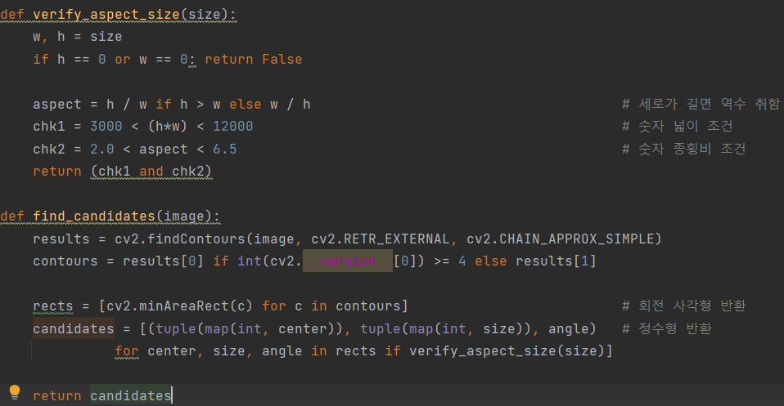
JAVA 212_Deep Running A
2. 지폐 인식 프로그램 – 본문(후보영역 검색)
cv2.finContours
cv2.minAreaRect
후보 영역 판단 기준
원하는 후보를 추려낼 수
있게 조건을 만듬

Slide 17
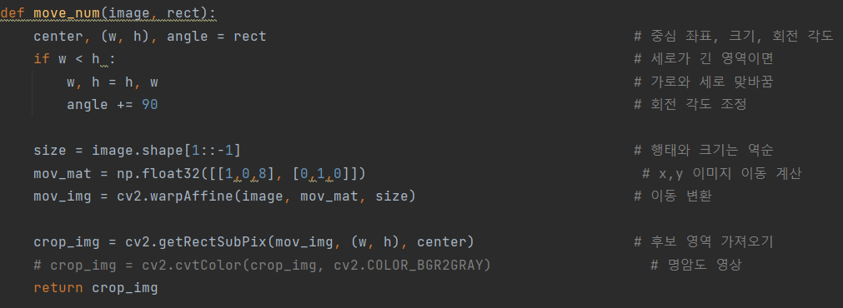

JAVA 212_Deep Running A
2. 지폐 인식 프로그램 – 본문(후보영역 생성)
회전X
이미지를 오른쪽으로 이동
(cv2.warpAffine)
후보영역 가져오기
(cv2.getRectSubPix)
후보영역 중 첫번째 선택
(SVM 제외,
contour순서 고려)

Slide 18
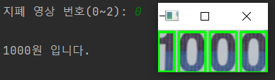
JAVA 212_Deep Running A
2. 지폐 인식 프로그램 – 본문(kNN분류 문자출력)
곽원일 조원의 도움
(숫자를 인식하는 kNN
소스코드를 공유)
최종 선택된 후보영역을
kNN을 통해 숫자분류
출력
시연하기

Slide 19
JAVA 212_Deep Running A
2. 지폐 인식 프로그램 – 한계점
지폐 사진 크기 일정
지폐 숫자부분 후보영역 선택 미스
배경에 그림 있는 부분(한글)의 인식

Slide 20
OpenCV 미니 프로젝트
THANK YOU !
경청해주셔서 감사합니다.

